Slide 1

人教新课标二年级语文上册
纸船
和
风筝

Slide 2

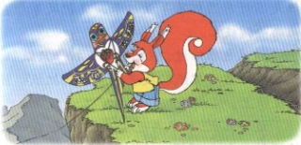

Slide 3


1.小熊拿起纸船一看，乐坏了。
2.他想了想，就扎了一只风筝。
3.松鼠一把抓住风筝的线一看，也乐坏了。
4.风筝上挂着一个草莓，风筝的翅膀上写
着：“祝你幸福！”
5.可是有一天，他们俩为了一点小事吵了一
架。
6.过了几天，松鼠再也受不了啦。
我会读

Slide 4
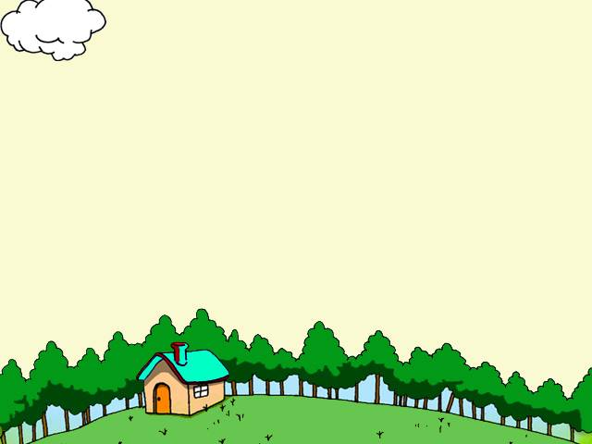
坏 扎 抓 莓
幸 福 吵 受

Slide 5
纸船漂呀漂，漂到小熊的家门口。
风筝乘着风，飘呀飘，飘到了松鼠家门口。

Slide 6
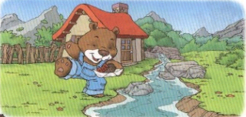
小熊拿起纸船一看，乐坏了。纸船里放着一个小松果，松果上挂着一张纸条，上面写着：“祝你快乐！”
松鼠一把抓住风筝的线一看，也乐坏了。风筝上挂着一个草莓，风筝的翅膀上写着：“祝你幸福！”

Slide 7
纸船和风筝让他们俩成了好朋友。

Slide 8

手拿长线扎风筝。
手爪并用抓坏蛋。
扎
抓

Slide 9
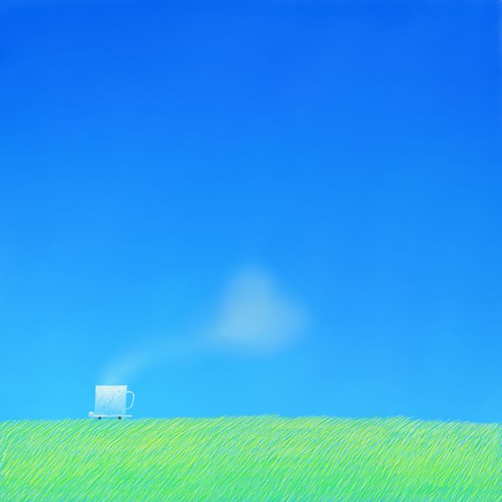

扎
抓

